Slide 1




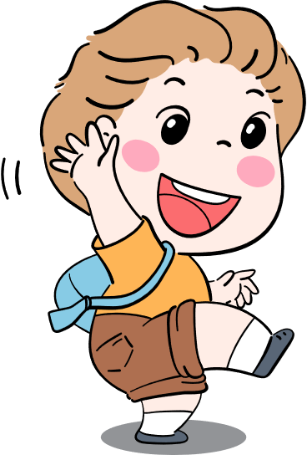


PHÒNG GIÁO DỤC VÀ ĐÀO TẠO HUYỆN TUY PHƯỚC
HỘI THI GIÁO VIÊN DẠY GIỎI CẤP TIỂU HỌC
Chào mừng các thầy cô giáo về dự giờ
(Tiết 2)
GV thực hiện: NGUYỄN THỊ THẢO LY
Lớp: 3
Năm học : 2023 - 2024

Slide 2


Slide 3
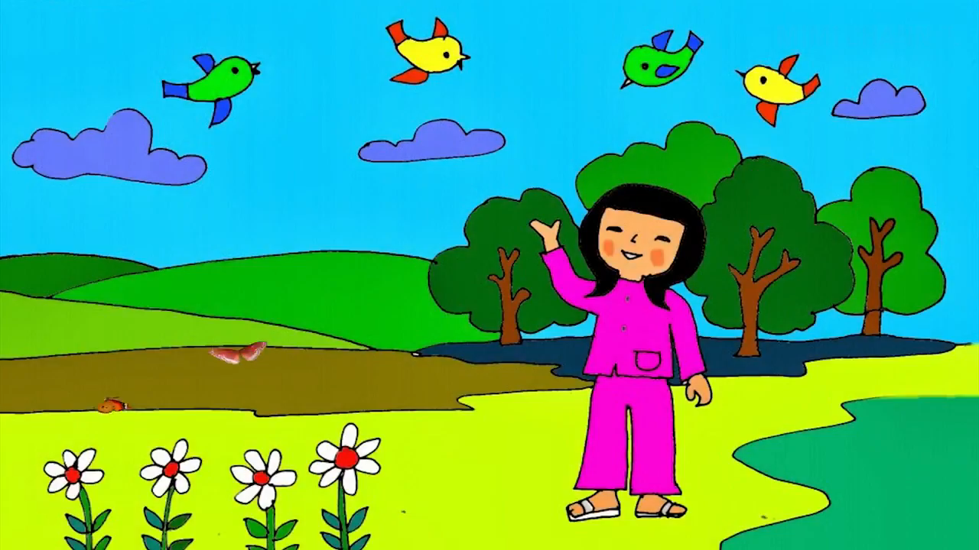

Slide 4


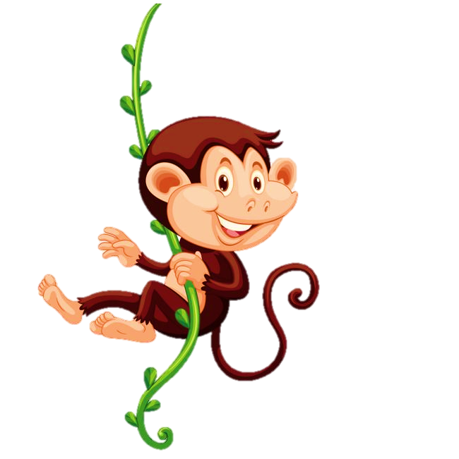





Next

Slide 5

Đọc đoạn 2 bài “A lô, tớ đây” và trả lời câu hỏi : Lần đầu tiên An gọi điện thoại cho Minh, hai bạn đã nói chuyện với nhau thế nào?
Hai bạn cười nói rất to lại còn gào lên trong máy vì quá vui thích.

Slide 6
Theo em, cười rúch rích có nghĩa là gì?
Cùng cười với nhau vui vẻ và thích thú

Slide 7
Trong giao tiếp, em cần chú ý điều gì ?
Trong giao tiếp, em cần chú ý nói năng sao cho phù hợp, không làm ảnh hưởng đến người xung quanh

Slide 8


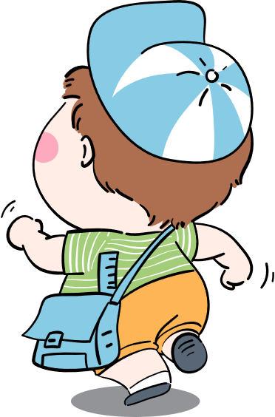

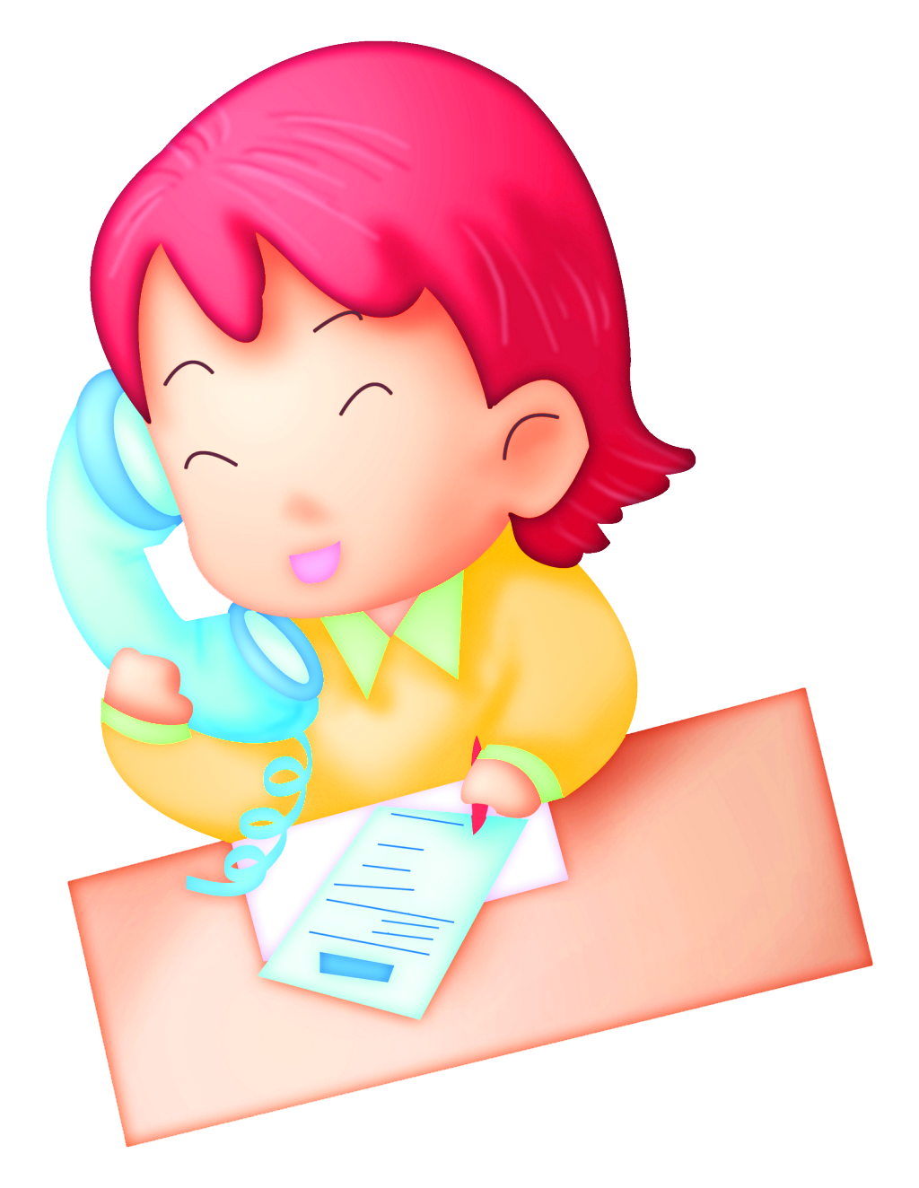
(Tiết 2)

Slide 9
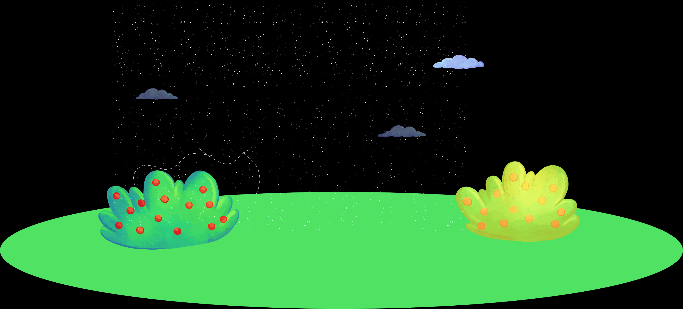


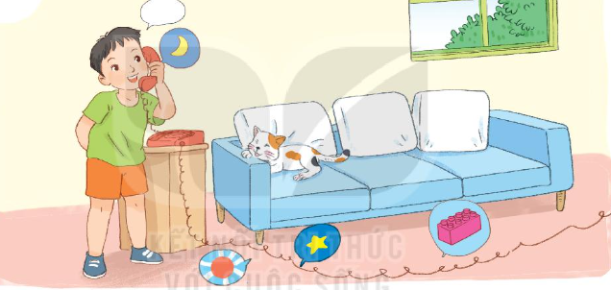
Cùng chia đoạn
1
Giờ ra chơi, An chạy đến bàn tôi hớn hở: “Bố mẹ cho phép tớ gọi điện cho bạn bè đấy. Đi học về tớ sẽ gọi cậu nhé!”. Tôi đập tay nó sung sướng. Đi học về, tôi vội vàng cất cặp và xin phép bố mẹ cho nghe điện thoại. Bố gật gù, còn mẹ thì nháy mắt ra hiệu đồng ý.
Điện thoại reo, cứ như là trái tim tôi đang cất tiếng hát. Tôi khoái chí cầm máy.
- A lô... Minh hả? – An gào lên trong máy.
- Tớ đây. – Tôi cũng gào lên.
- Hay hơn nói chuyện ở lớp nhỉ. – An cười to.
- Hơn là cái chắc. – Tôi cũng cười to không kém.
- Đến lượt cậu gọi lại cho tớ nhé. – An hét lên rồi tắt máy. Tôi ôm bụng cười. Bố tủm tỉm: “Cả thế giới nghe thấy hai con nói chuyện đấy.”.
2

Slide 10
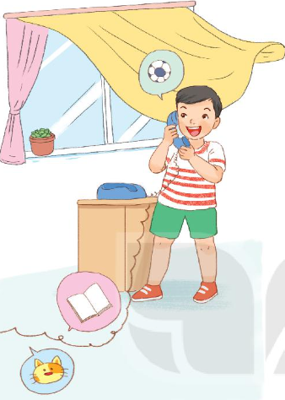
3
Tôi nhấc máy gọi lại cho An.
- A lô. – Tôi rón rén.
- A lô, bố tớ bảo chúng mình nói cho cả thành phố nghe thấy. - An thì thào.
- Thế cậu nói nhỏ hơn tớ đấy. Bố tớ bảo tớ nói cho cả thế giới nghe thấy cơ.
An cười rúc rích. Chúng tôi lại thì thào, nhưng vì nói nhỏ quá nên cứ phải nói đi nói lại.
Hóa ra nói chuyện điện thoại cũng mệt thật.
(Bùi Tuệ Minh)

Slide 11

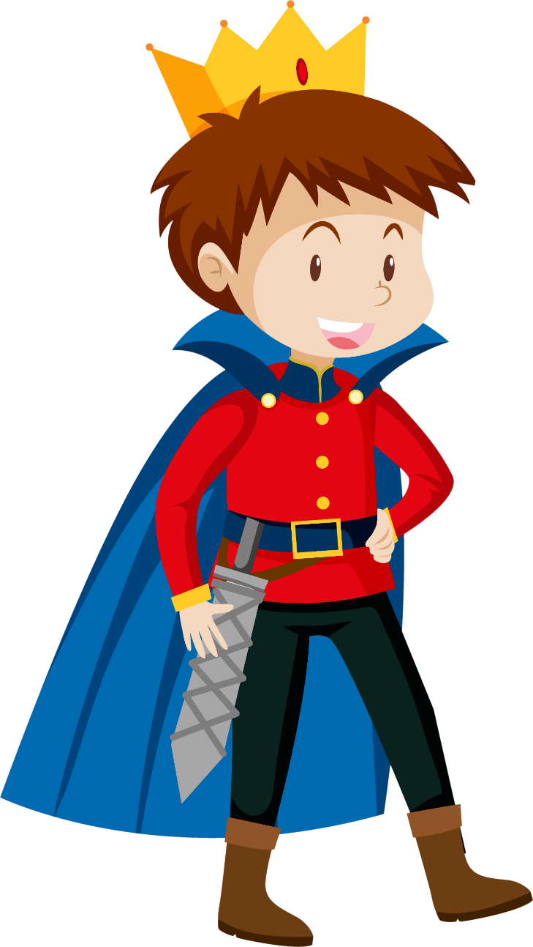
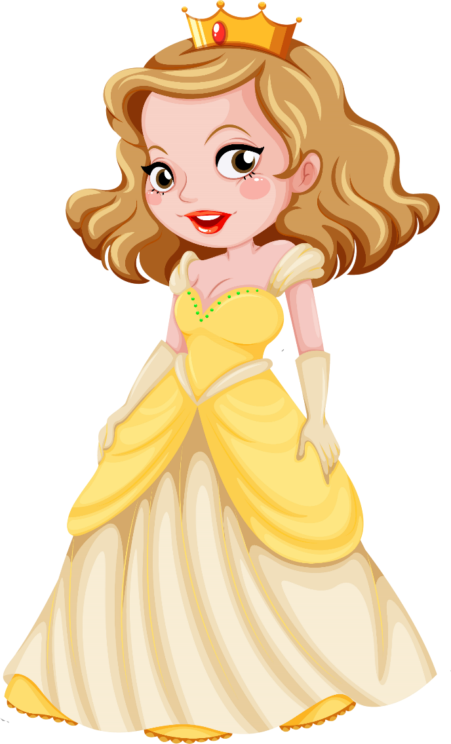
Diễn viên đa tài

Slide 12

Nội dung chính của bài đọc là gì?
Bài đọc là cuộc trò chuyện qua điện thoại đầu tiên của hai bạn nhỏ. Hai bạn rất vui và thích thú.

Slide 13




LUYỆN
ĐỌC LẠI
LUYỆN
ĐỌC LẠI
CHẶNG 3
Các bạn hãy luyện đọc thật hay và cùng đón chờ thử thách ở chặng 3 nào...

Slide 14

Những từ ngữ nào chỉ vẻ đẹp và cảm xúc của bạn nhỏ khi đi trên đường cũng như khi tới lớp?

Slide 15



Luyện đọc lại
Tiêu chí đánh giá
1
Đọc đúng
2
Đọc to, rõ
3
Ngắt nghỉ đúng chỗ
4
Giọng đọc và nhấn giọng phù hợp

Slide 16
Giờ ra chơi, An chạy đến bàn tôi hớn hở: “Bố mẹ cho phép tớ gọi điện cho bạn bè đấy. Đi học về tớ sẽ gọi cậu nhé!”. Tôi đập tay nó sung sướng. Đi học về, tôi vội vàng cất cặp và xin phép bố mẹ cho nghe điện thoại. Bố gật gù, còn mẹ thì nháy mắt ra hiệu đồng ý.
Điện thoại reo, cứ như là trái tim tôi đang cất tiếng hát. Tôi khoái chí cầm máy.
- A lô... Minh hả? – An gào lên trong máy.
- Tớ đây. – Tôi cũng gào lên.
- Hay hơn nói chuyện ở lớp nhỉ. – An cười to.
- Hơn là cái chắc. – Tôi cũng cười to không kém.

Slide 17
- Đến lượt cậu gọi lại cho tớ nhé. – An hét lên rồi tắt máy. Tôi ôm bụng cười. Bố tủm tỉm: “Cả thế giới nghe thấy hai con nói chuyện đấy.”.
Tôi nhấc máy gọi lại cho An.
- A lô. – Tôi rón rén.
- A lô, bố tớ bảo chúng mình nói cho cả thành phố nghe thấy. – An thì thào.
- Thế cậu nói nhỏ hơn tớ đấy. Bố tớ bảo tớ nói cho cả thế giới nghe thấy cơ.
An cười rúc rích. Chúng tôi lại thì thào, nhưng vì nói nhỏ quá nên cứ phải nói đi nói lại.
Hóa ra nói chuyện điện thoại cũng mệt thật.
(Bùi Tuệ Minh)

Slide 18
ĐỌC
MỞ RỘNG
ĐỌC
MỞ RỘNG
CHẶNG 4
Đọc câu chuyện, bài văn, bài thơ...về bài học ứng xử, cách giao tiếp với những người xung quanh
Bạn thật giỏi, đã đến chặng cuối rồi đấy! Cố lên nào!

Slide 19



Đọc một bài đọc về bài học về cách ứng xử, giao tiếp
Viết Phiếu đọc sách
Chia sẻ với bạn về Phiếu đọc sách của em

Slide 20
PHIẾU ĐỌC SÁCH
-Ngày đọc: (...) | -Tác giả: (...)
-Tên bài: (...) | -Sự việc được nói đến: (...)
Điều em học được từ bài đọc: (...) | Một câu hỏi của em về nội dung bài: (...)
Mức độ yêu thích:

Slide 21
PHIẾU ĐỌC SÁCH
Tên bài: Người thầy tận tâm với nghề | Tên nguồn: Tạp chí
Tác giả: Trường TH Nguyễn Tất Thành. | Nhân vật: Thầy Nguyễn Thanh Hùng
Nghề nghiệp: Thầy giáo | Mức độ yêu thích: 5 sao

Slide 22


Slide 23
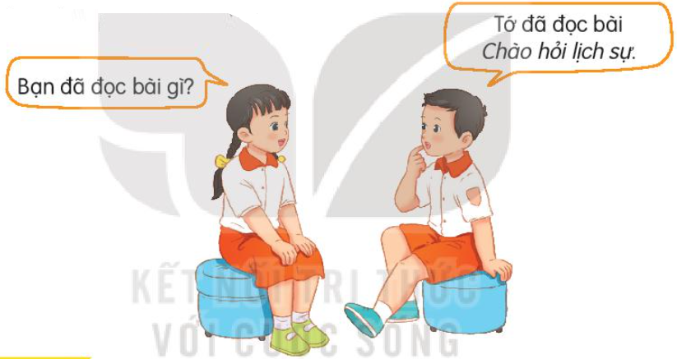

Slide 24


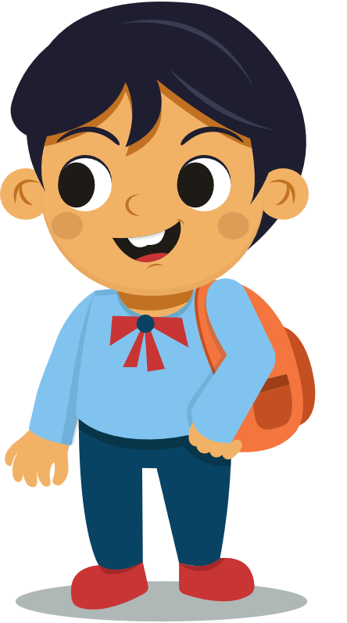
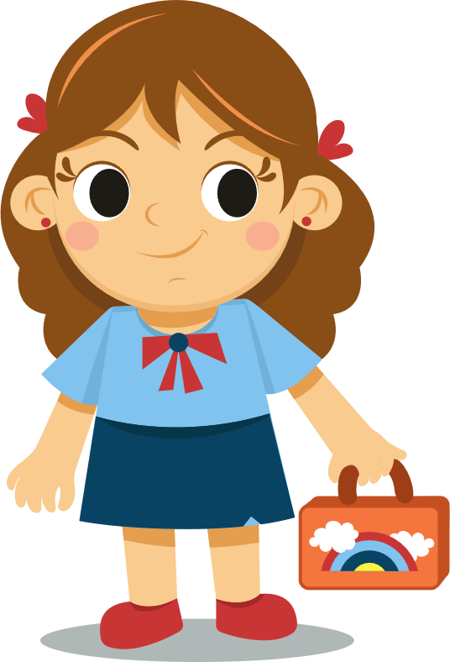


Chúc mừng bạn đã hoàn thành thử thách và đưa các bạn nhỏ đến trường!

Slide 25
